Slide 1

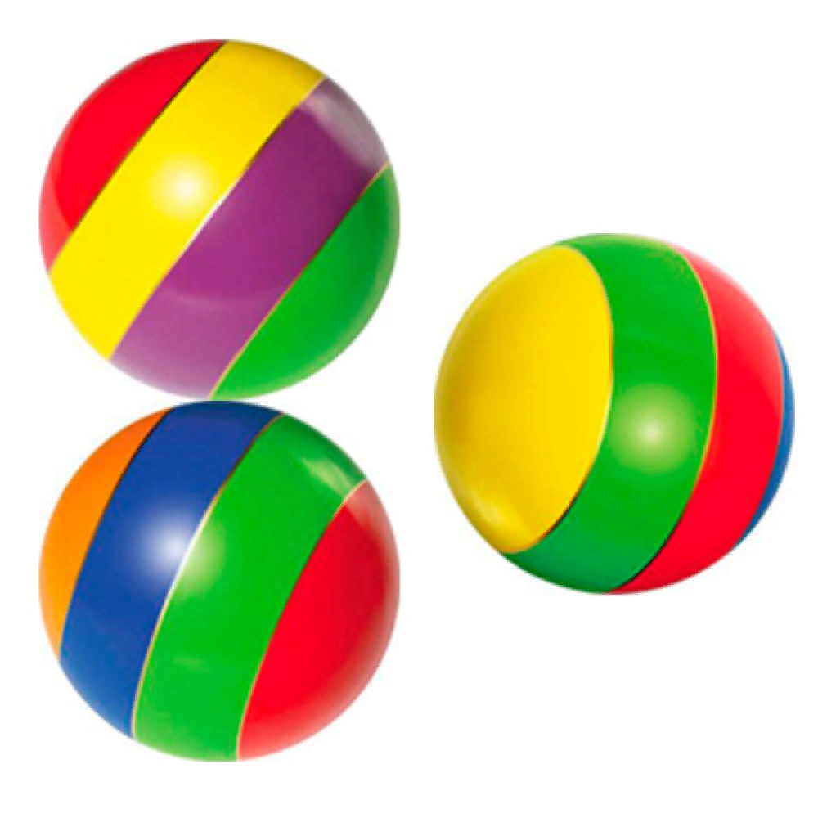
«МЯЧ И РЕЧЬ»
Нетрадиционные игры с мячом

Slide 2
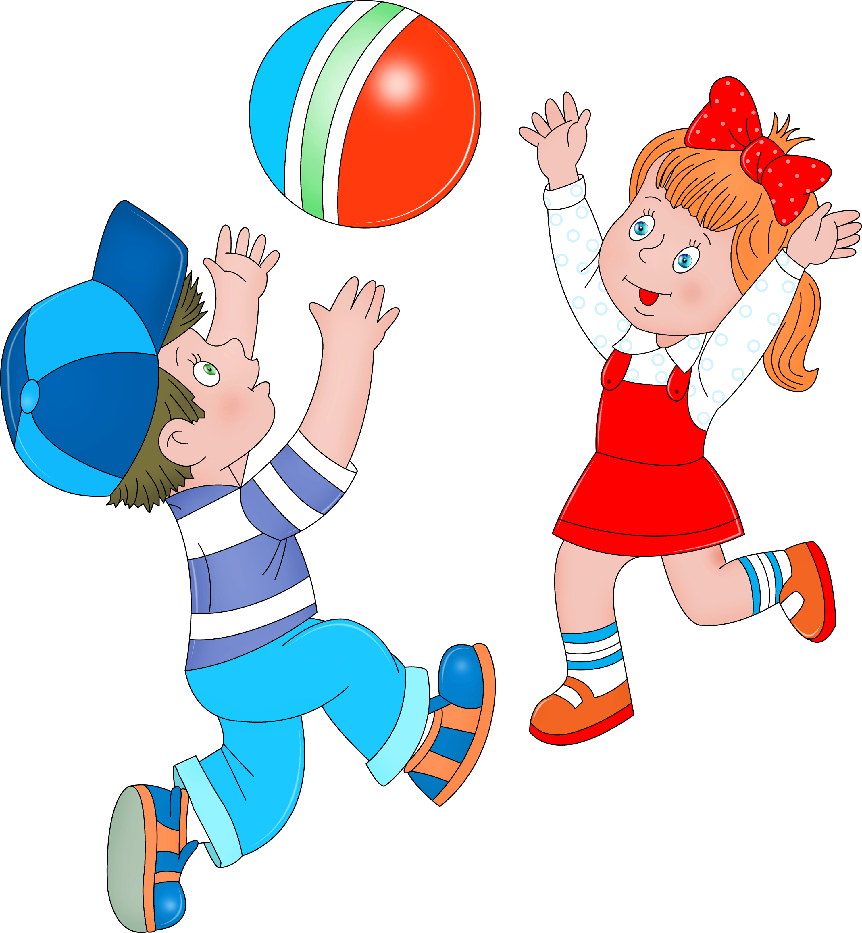
Мяч, речь, движения.
Игры с мячом известны с древних времен, хотя история не знает точно ни места, ни времени рождения этих игр.
Используя мяч в работе с детьми, мы обратили внимание на то, что он может быть прекрасным инструментом, используемым в коррекционной практике
.

Slide 3
Мяч, речь, движения.
Игры с мячом отвлекают ребенка от речевого дефекта;
Освобождают от утомительной неподвижности;
Помогают разнообразить деятельность детей, включая в работу различные уровни регуляции;
Развивают общую и мелкую моторику, ориентировку в пространстве;
Регулируют силу и точность движения, глазомер, силу, ловкость, быстроту реакции ;
Формируют произвольное и непроизвольное внимание;
Нормализуют эмоционально-волевую сферу.

Slide 4
Мяч, речь, движения..
Все это является необходимыми предпосылками для лучшего функционирования речевых органов и организма в целом, оказывают положительное влияние на выработку у детей правильных речевых навыков и формирование высших психических функций.

Slide 5
Игры с мячом ,направленные на развитие мелкой моторики
Предлагаем вам комплекс «Разминка» для мелкой моторики, с использованием небольших каучуковых мячиков, в который входят элементы массажа.

Slide 6
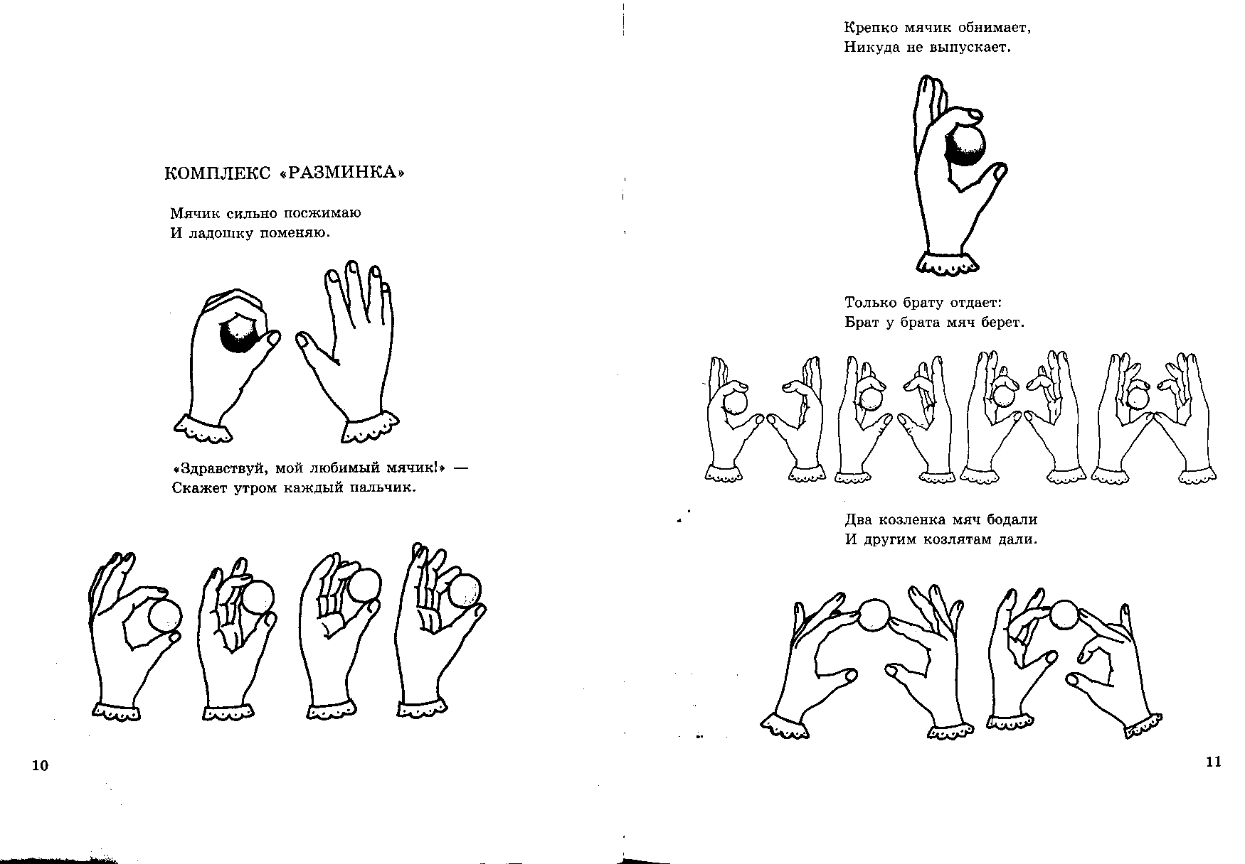
Разминка
Игры с мячом, направленные на развитие мелкой моторики

Slide 7
Разминка
Игры с мячом, направленные на развитие мелкой моторики

Slide 8
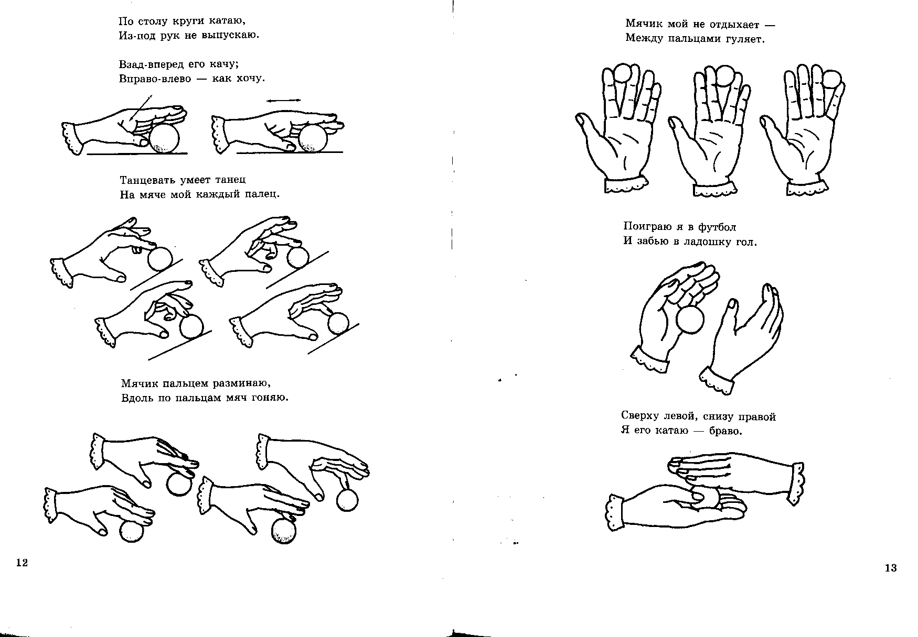
Разминка
Игры с мячом, направленные на развитие мелкой моторики

Slide 9
Разминка
Игры с мячом, направленные на развитие мелкой моторики

Slide 10
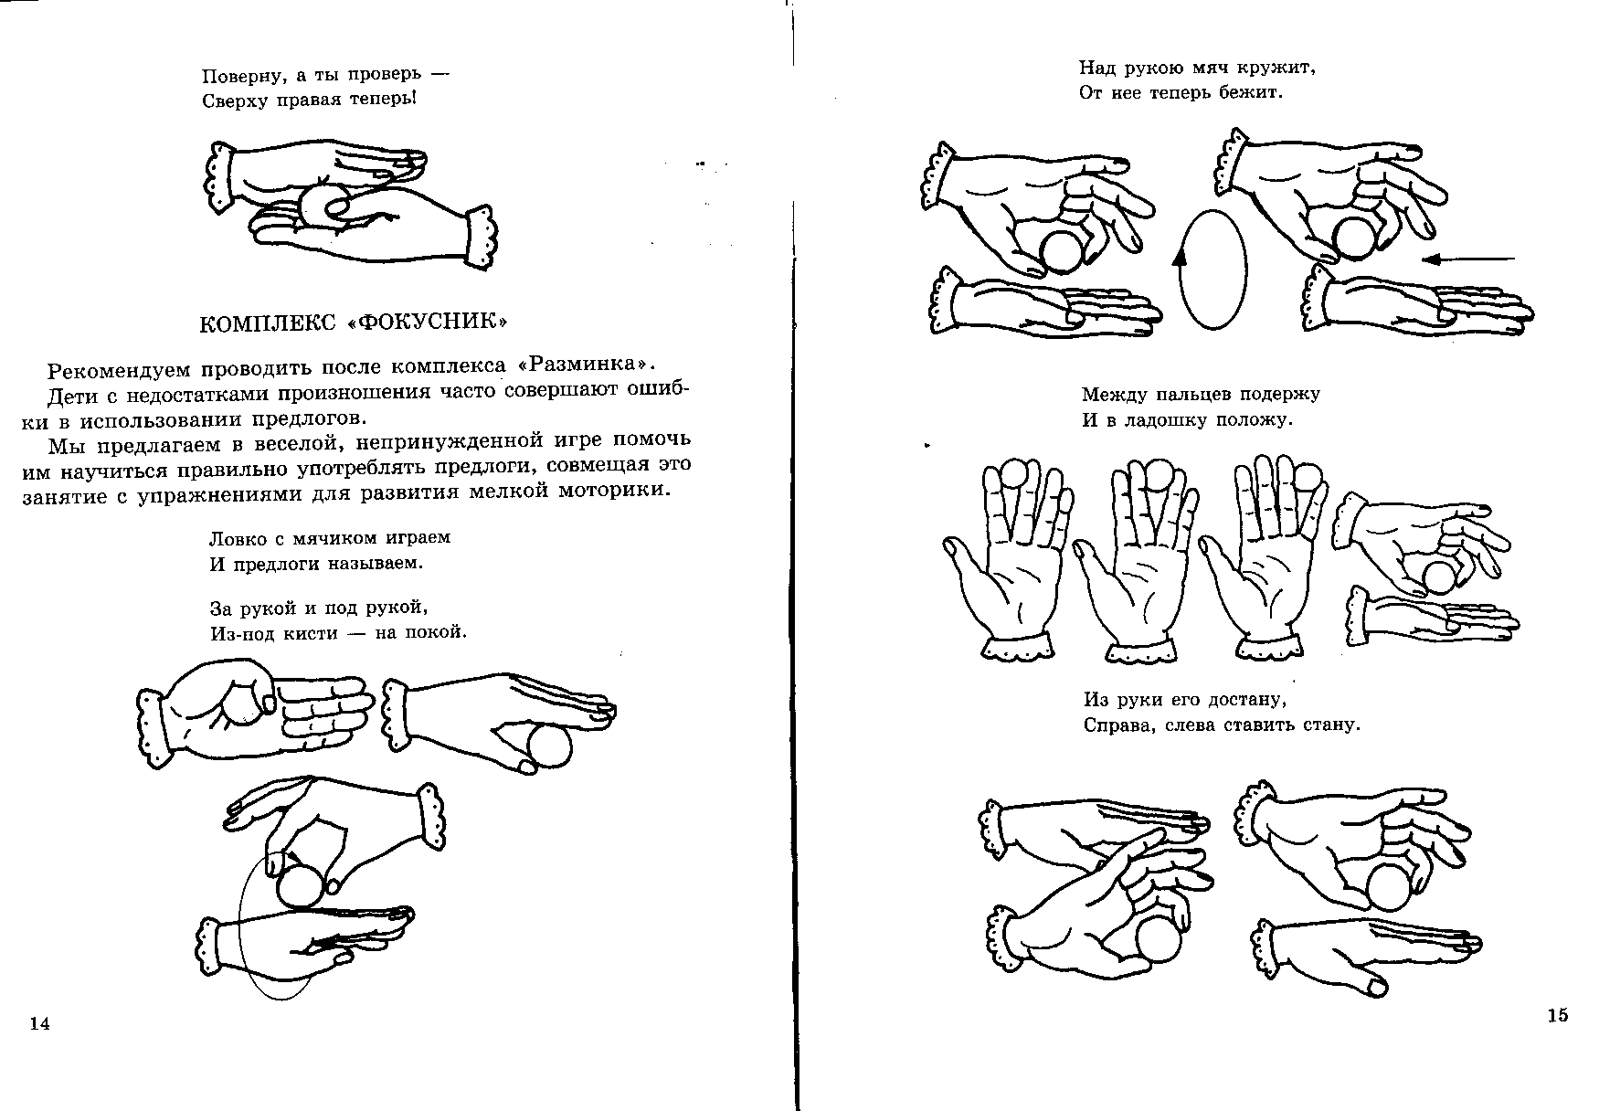
Разминка
Игры с мячом, направленные на развитие мелкой моторики

Slide 11
Игры с мячом ,направленные на развитие мелкой моторики
Некоторые дети часто совершают ошибки в использовании предлогов.
Мы предлагаем в веселой, непринужденной игре помочь им научиться правильно употреблять предлоги, совмещая это занятие с упражнением для развития мелкой моторики.
Комплекс «Фокусник» рекомендуем проводить после комплекса «Разминка».

Slide 12
Фокусник
Игры с мячом ,направленные на развитие мелкой моторики
Ловко мячиком играем
И предлоги называем.
За рукой и под рукой,
Из-за кисти – на покой.

Slide 13
Фокусник
Игры с мячом ,направленные на развитие мелкой моторики
Над рукою мяч кружит,
От нее теперь бежит.
Между пальцев подержу
И в ладошку положу.
Из руки его достану,
Справа, слева ставить стану.

Slide 14
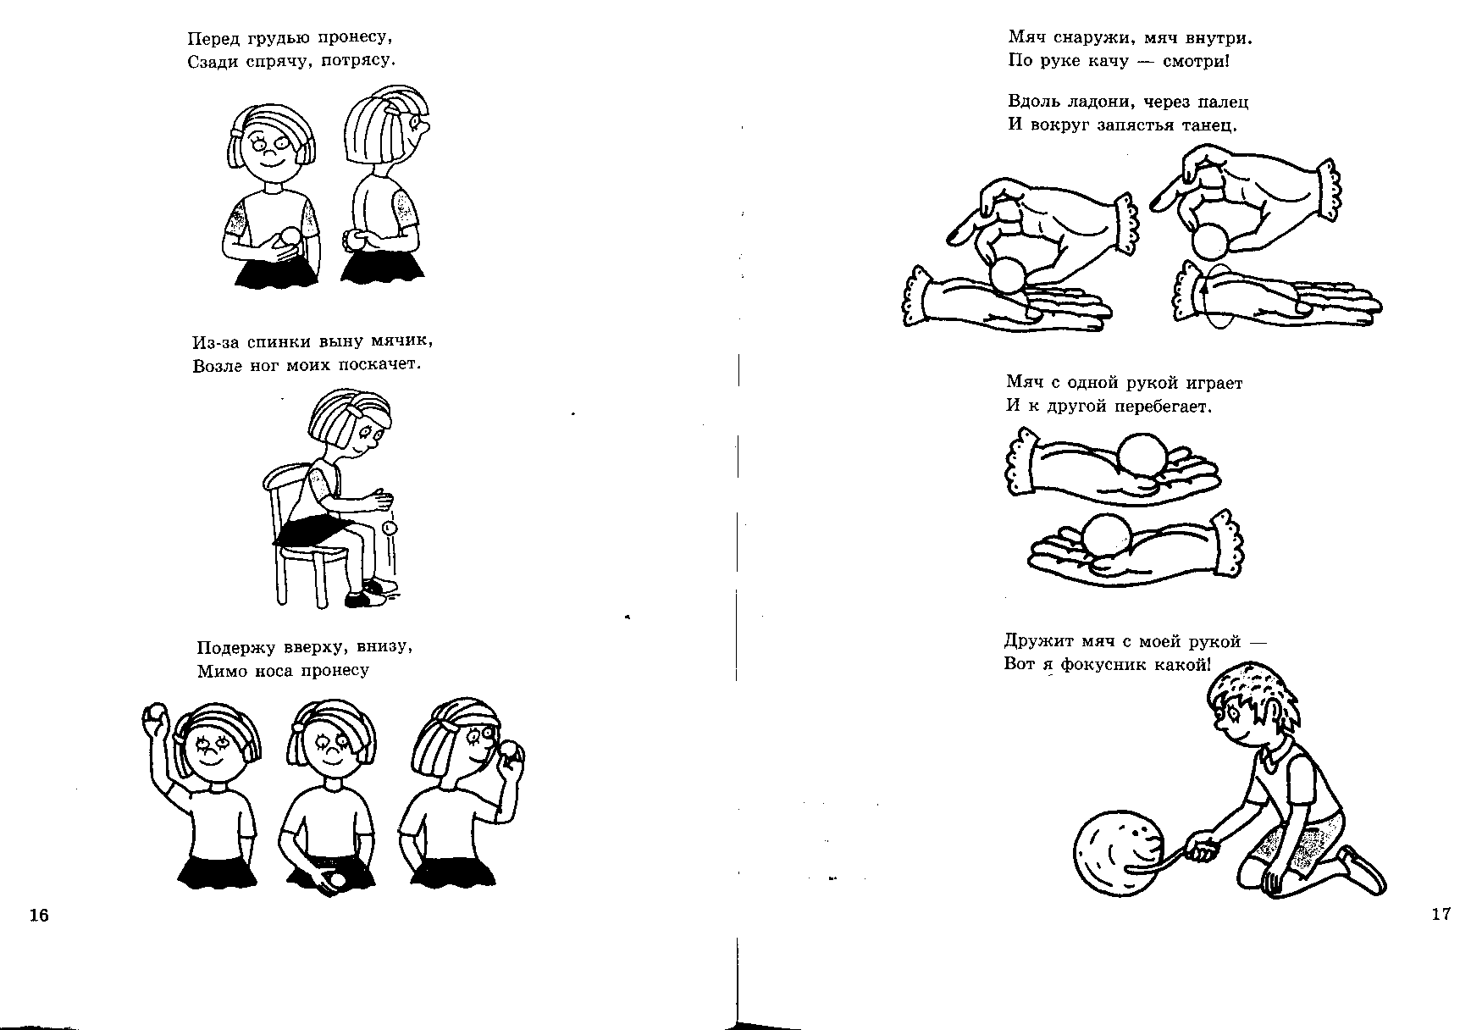
Фокусник
Игры с мячом ,направленные на развитие мелкой моторики
Из-за спинки выну мячик,
Возле ног моих поскачет.
Перед грудью пронесу,
Сзади спрячу, потрясу.
Подержу вверху, внизу,
Мимо носа пронесу.

Slide 15
Фокусник
Игры с мячом ,направленные на развитие мелкой моторики
Мяч с одной рукой играет
И к другой перебегает
Мяч снаружи, мяч внутри.
По руке качу – смотри!
Вдоль ладони, через палец
И вокруг запястья танец.
Дружит мяч с моей рукой –
Вот я фокусник какой!

Slide 16
Упражнение « Дождик»
Далее предлагаем вашему вниманию пособия, при помощи которых успешно развиваются мелкая моторика и тактильные ощущения.
Пособия выполнены в виде панно из плотной ткани с объемной вышивкой или аппликацией. Это позволяет ученику тактильно ощущать направление рисунка, помогает прокатывать шарик по панно.

Slide 17
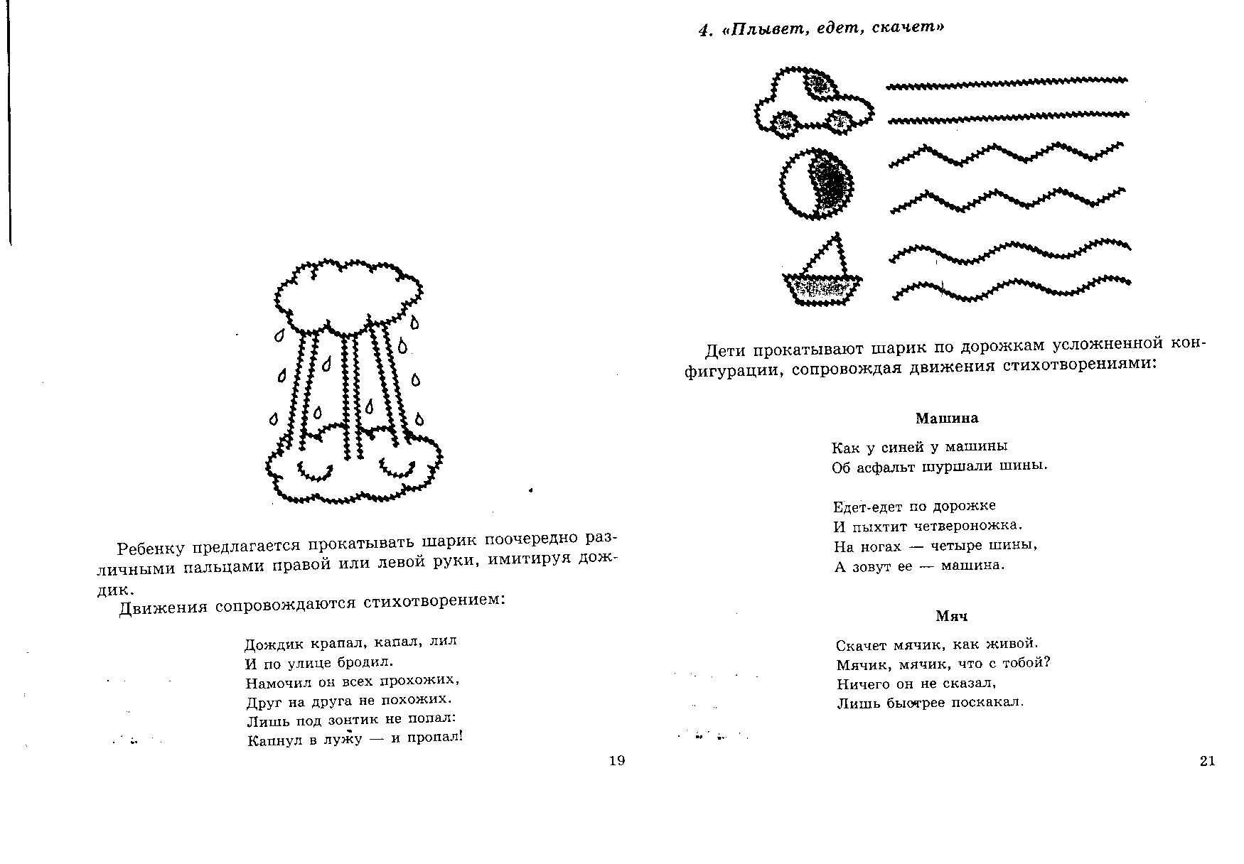
Дождик
Игры с мячом ,направленные на развитие тактильных ощущений
Дождик крапал, капал, лил
И по улице бродил.
Намочил он всех прохожих,
Друг на друга не похожих.
Лишь под зонтик не попал:
Капнул в лужу – и пропал!

Slide 18
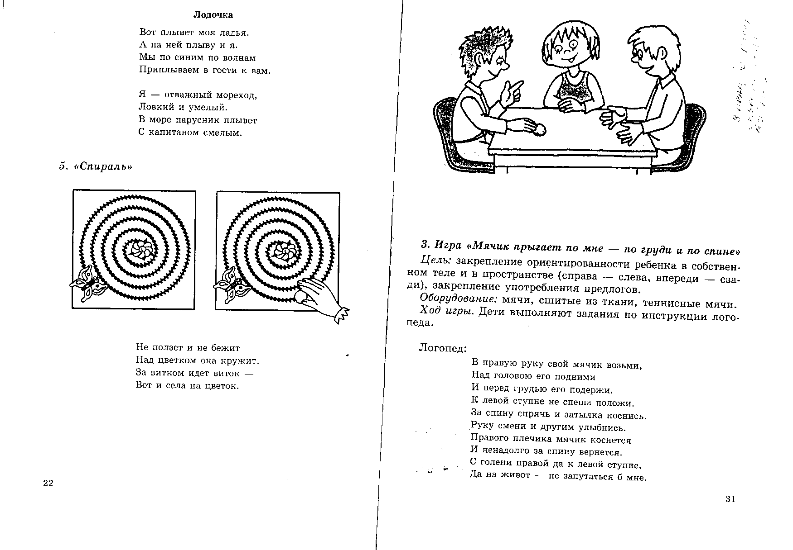
Плывет, едет, скачет
Игры с мячом ,направленные на развитие тактильных ощущений

Slide 19
Спираль
Игры с мячом ,направленные на развитие тактильных ощущений

Slide 20
Игры с мячом ,направленные на развитие ориентировки в пространстве.
Дети с дисграфией имеют значительные сложности в ориентации в пространстве.
Эти игры направлены на отработку силы, точности движения, возможности определения себя и предмета в пространственном поле.
Для этого мы используем различные резиновые, теннисные и сшитые из ткани мячи.

Slide 21
Мячик прыгает по мне – по груди и по спине
Игры с мячом ,направленные на развитие ориентировки в пространстве.

Slide 22
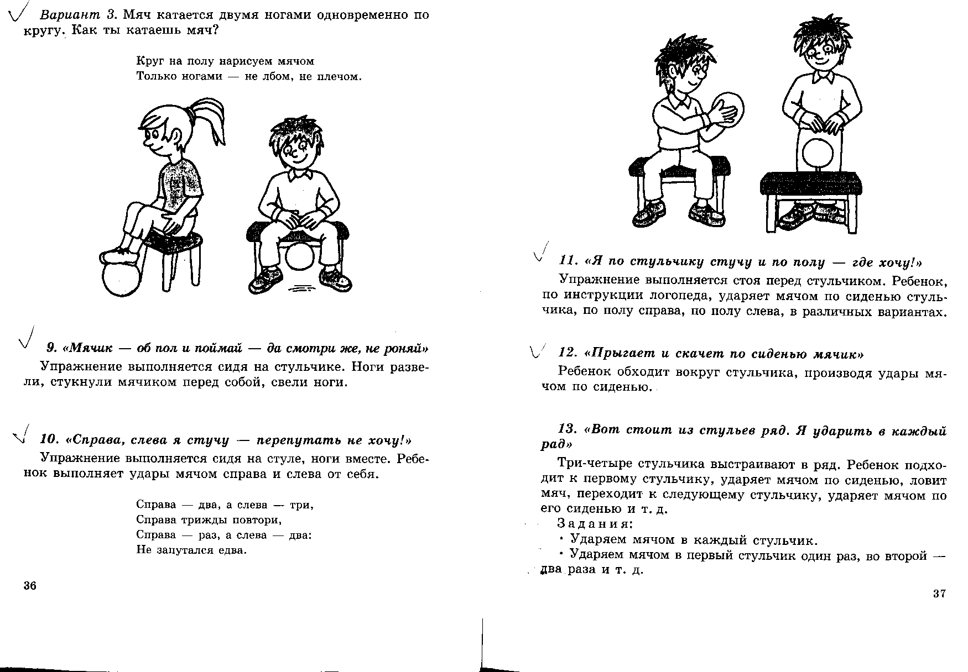
Справа, слева я стучу –перепутать не хочу!
Игры с мячом ,направленные на развитие ориентировки в пространстве.

Slide 23
Упражнение выполняется стоя перед стульчиком. Ребенок по инструкции ударяет мячом по сиденью стульчика, по полу слева, в различных вариантах.
Игры с мячом ,направленные на развитие ориентировки в пространстве.
Я по стульчику стучу
и по полу – где хочу!
Прыгает и скачет по сиденью мячик.
Ребенок обходит вокруг стульчика, производя удары мячом по сиденью.

Slide 24
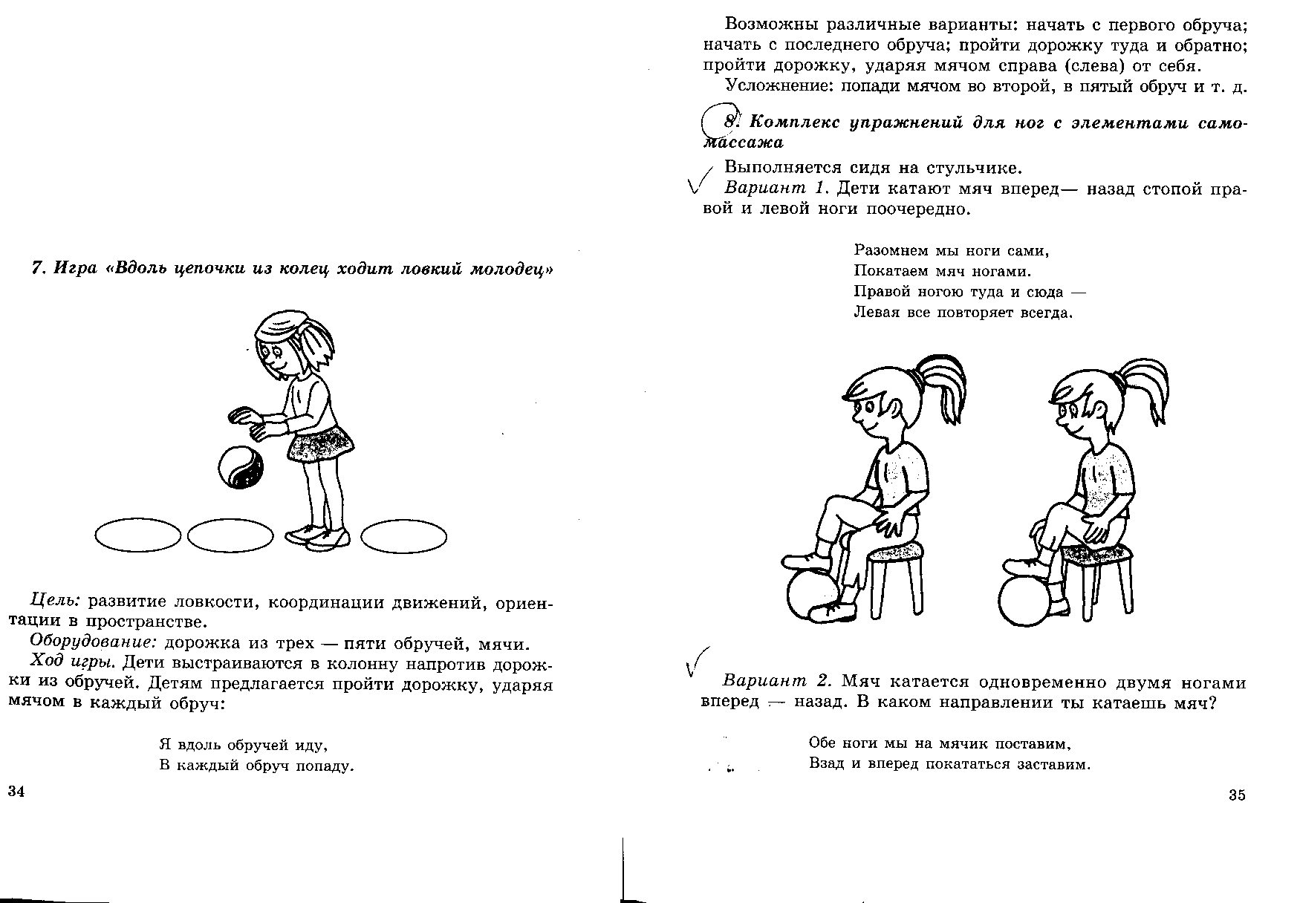
Комплекс упражнений для ног с элементами самомассажа
Игры с мячом ,направленные на развитие ориентировки в пространстве.

Slide 25
Комплекс упражнений для ног с элементами самомассажа
Игры с мячом ,направленные на развитие ориентировки в пространстве.

Slide 26
Игры с мячом, направленные на формирование звукопроизношения и фонемослуха
Гласные звуки являются фундаментом, на котором базируется вся работа по развитию фонематических процессов. Усвоив эту тему, дети, как правило, неплохо овладевают звуковым анализом, синтезом слов, а следовательно неплохо усваивают материал по обучению грамоте.
Вся работа над гласными закрепляется в играх с мячом.
Дети тренируются в четком произношении и выделении их из звукового ряда. Интересно то, что в этих играх дети соотносят длительность прокатывания мяча с длительностью пропевания гласных звуков. Все эти игры способствуют отработке плавного выдоха, что очень важно в работе над звукопроизношением. (игра 1,2,3,4)
В играх мы используем не только резиновые, но и самодельные мячи, сшитые из ткани, на которых вышиты буквы.

Slide 27
Игры с мячом ,направленные на развитие ориентировки в пространстве.
Игра «Разноцветные мячики»
Цель: закрепление дифференциации гласных и согласных звуков, развитие внимания, быстроты мышления.
Бросаем мяч с определенной буквой, ученик называет слово, начинающее на этот звук.

Slide 28
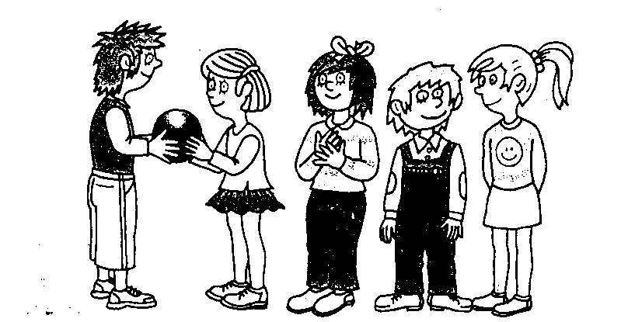
Ребенок называет слово на заданный звук и передает мяч назад двумя руками над головой.
Игры с мячом ,направленные на развитие ориентировки в пространстве.
Мяч передавай – слово называй

Slide 29
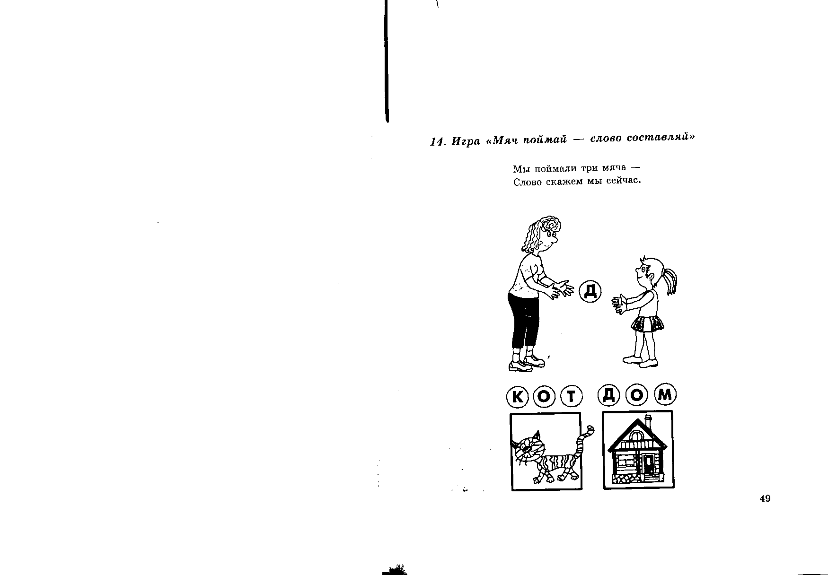
Мяч поймай – слово составляй!
Игры с мячом ,направленные на развитие ориентировки в пространстве.

Slide 30
Веселый мячик
Игры с мячом ,направленные на развитие ориентировки в пространстве.
Побежал веселый мячик быстро-быстро по рукам.
У кого веселый мячик, слово быстро скажет нам.

Slide 31
Упражнение с мячом, направленное на развитие зрительного восприятия и пространственного гнозиса.
Мячик выше поднимите и на мячик посмотрите…
Мячик выше поднимите и на мячик посмотрите.
Теперь руки опустили, отдохнули: три – четыре.
Снова мячик поднимите и, прищурясь, посмотрите.
Мы за мячиком следим, влево – вправо поглядим.
Влево – вправо, влево – вправо. Веселей, ребята! Браво!
Наши глазки не устали и по кругу побежали.
1, 2, 3, 4 – делаем кружок по шире!
Глазки с мячиком играют, глазки мячик догоняют.
Мячик к носу поднимите и на мячик посмотрите.
Близко к носу поднесём, дальше руку отведём.
Глазки занимаются, здоровья набираются.

Slide 32
Заключение
Итак, мы вам показали игры с мячом, направленные на
- развитие мелкой моторики ;
- развитие ориентировки в пространстве ;
- формирование правильного произношения и развитие фонематических процессов;
- на развитие зрительного восприятия.
В нашем арсенале есть еще игры с мячом, направленные на
- обобщение и расширение словарного запаса;
- развитие грамматического строя;
Еще раз хотим обратить внимание коллег на то, что игры с мячом
универсальны и их разнообразие и наполнение содержанием зависит
только от вашей фантазии и желания работать с детьми весело,
интересно, облекая коррекционную работу в нетрадиционные формы.

Slide 33

СПАСИБО ЗА ВНИМАНИЕ

